Slide 1




DESAFIO
Gere planos de ação a partir de análises com SQL

Slide 2

RESPOSTAS

Slide 3
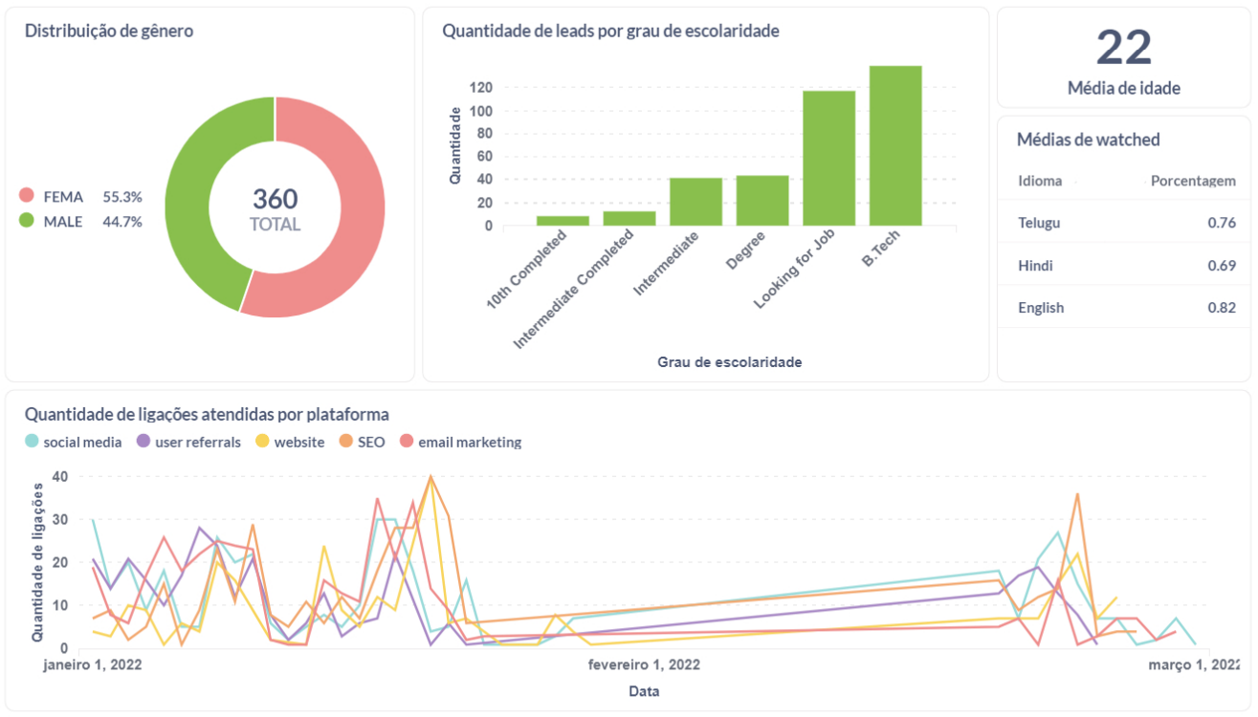
Dashboard

Slide 4
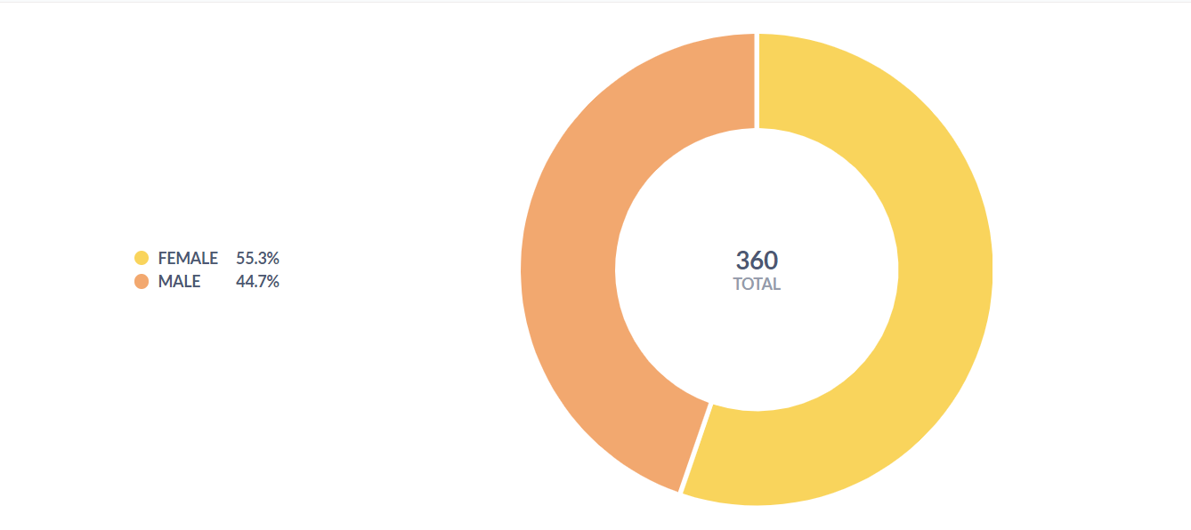
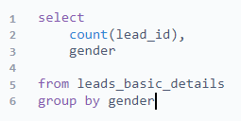
Gráfico 1 - (Distribuição de gênero )

Slide 5
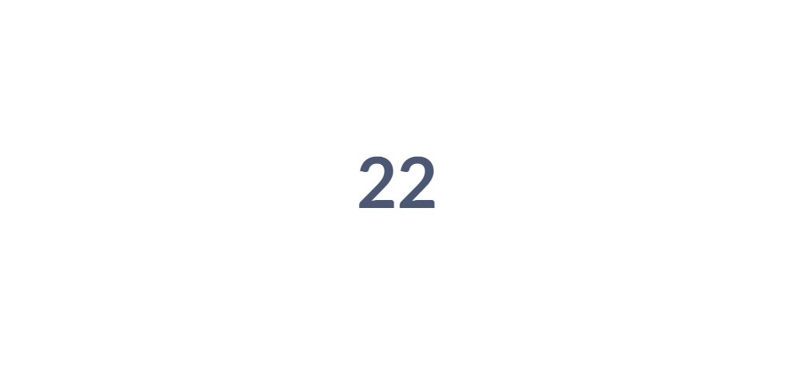
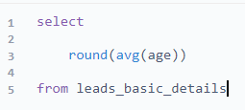
Gráfico 2 - (Média de idade)

Slide 6
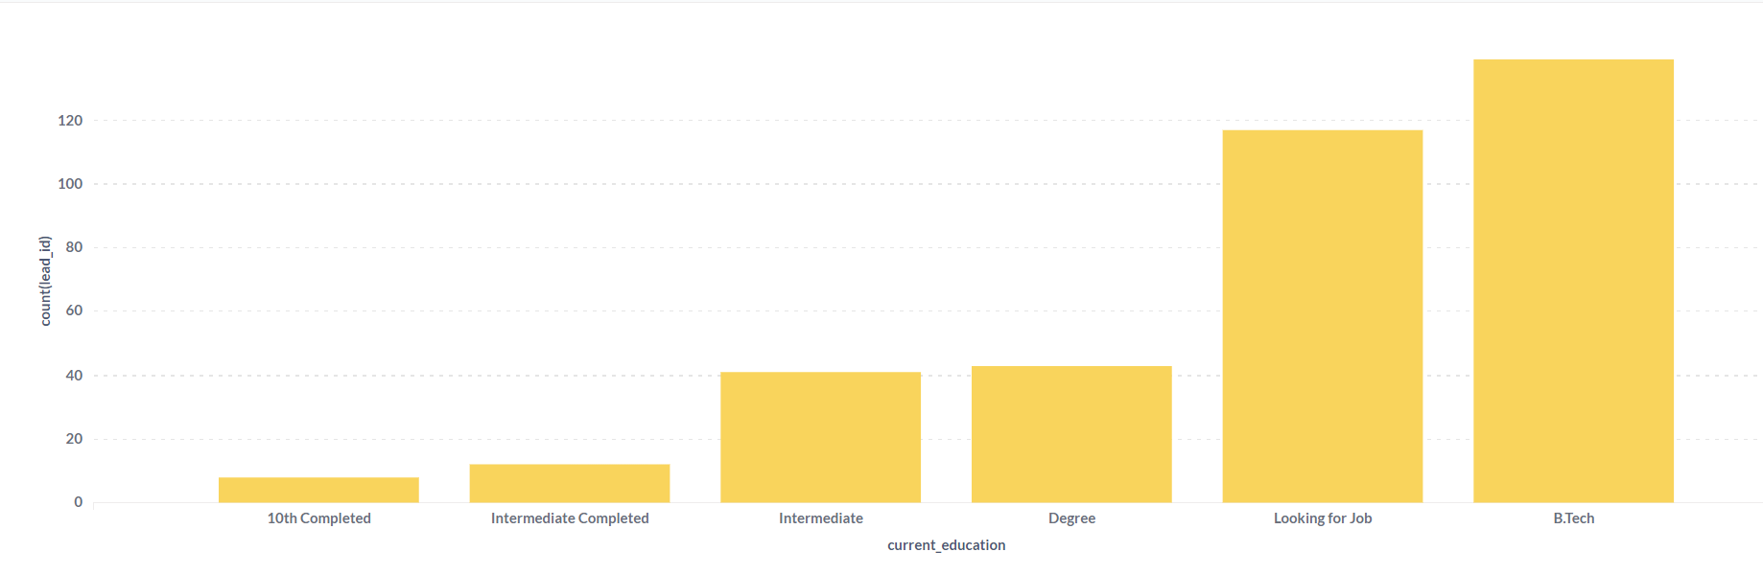
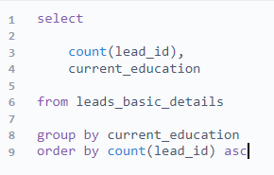
Gráfico 3 - (Quantidade de leads por grau de escolaridade)

Slide 7
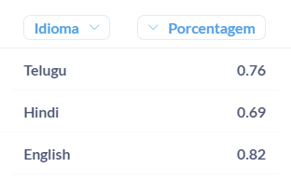
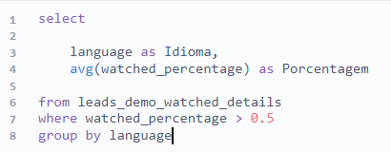
Gráfico 4 - (Médias de watched)

Slide 8
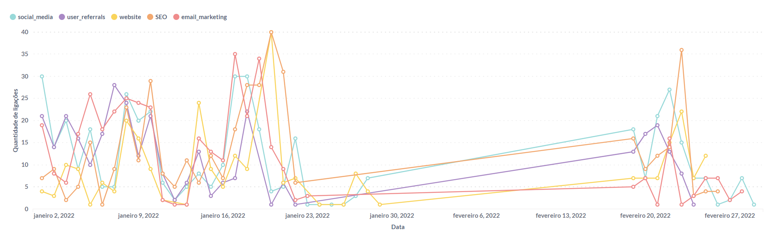
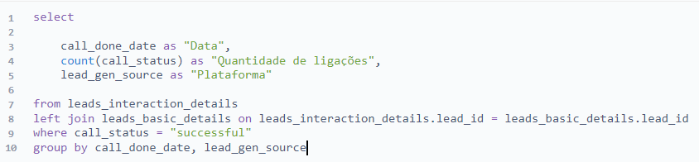
Gráfico 5 - (Quantidade de ligações atendidas por plataforma)

Slide 9
Complemento
No final eu arrumei as cores e os títulos para ficar parecido com a dashboard do case.

